Slide 1


Workshop
Inovativní přístupy v lesním hospodaření v severních Čechách
Jiří Louda, Martin Špaček

Slide 2
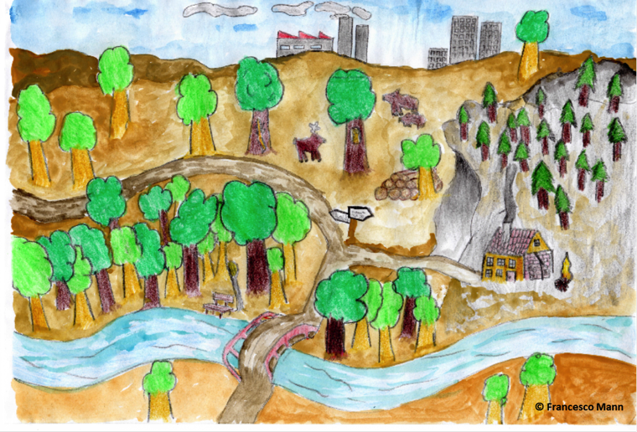
Časový harmonogram
 | Zahájení (stručné představení projektu, úvod k simulační cvičení)
9:30 | Simulační cvičení
11:00 | Přestávka na kávu
11:15 | Skupinová diskuse (výsledky cvičení, faktory ovlivňující inovace)
12:00 | Oběd
13:00 | Odpolední program

Slide 3
Představení projektu InnoForESt
Program Horizon 2020
16 partnerů z 9 zemí
Cíl projektu:
pomoci „nastartovat“ transformaci v přístupu k lesům a jimi poskytovaných ekosystémových služeb
podporovat rozvoj inovativních řešení
podpořit mezisektorovou spolupráci
diskutovat způsoby financování poskytování ekosystémových služeb v lesích
projektoví partneři v ČR a SR
IREAS, Institut pro strukturální politiku, o.p.s.
CETIP, Centrum transdisciplinárních studií

Slide 4







Inovativní regiony a aktivity s aktéry
6 případových studií
Aktivity s aktéry v regionech
Co nás zajímá
Love the Forest
Kdo jsou hlavní aktéři?
Diskusní skupiny
Waldaktie
Jaké jsou hlavní faktory pro úspěch inovace?
Modular furniture from National park regions
Rozhovory
Jaké jsou hlavní problémy pro rozvoj inovace?
Habitat Bank
Workshopy
Jak inovační aktivity vylepšit?
Carbon Forest; Certificates of Patronage
Jak inovaci rozšířit dále?
Interaktivní inovační platformy a sítě
Mountain Forest Pasture
Jak inovační aktivity podpořit?

Slide 5
Simulační cvičení „Lesní hra“
Simulační cvičení je určena pro 6 účastníků (2 skupiny)
Cílem je hledání způsobů managementu společného lesa
Účel a přínosy:
Hledání a testování různých kombinací faktorů, které mohou ovlivňovat lesní management
Nastavit podmínky pro úspěšný rozvoj inovativních přístupů v lesích severních Čech
Napomoci spolupráci mezi aktéry na poskytování přínosů lesních ekosystémů a jejich dlouhodobé udržitelnosti

Slide 6


Organizace simulačního cvičení
20 '
Vysvětlení pravidel
60 '
Simulace managementu lesa
10 '
Krátký dotazník
15 '
Přestávka a rozdání výdělku
45 '
Skupinová diskuse

